Slide 1
Network Programming II
李松毅 徐奕辰
2022.12.07

Slide 2
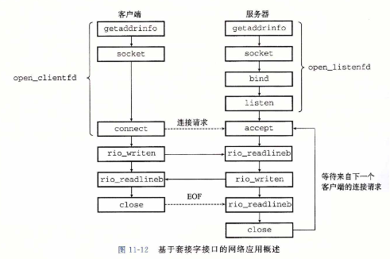
套接字接口
套接字接口（socket interface）是一组函数，它们和Unix I/O函数结合起来，用以创建网络应用

Slide 3
套接字接口
套接字地址结构
套接字接口函数
getaddrinfo函数、getnameinfo函数
套接字接口辅助函数

Slide 4
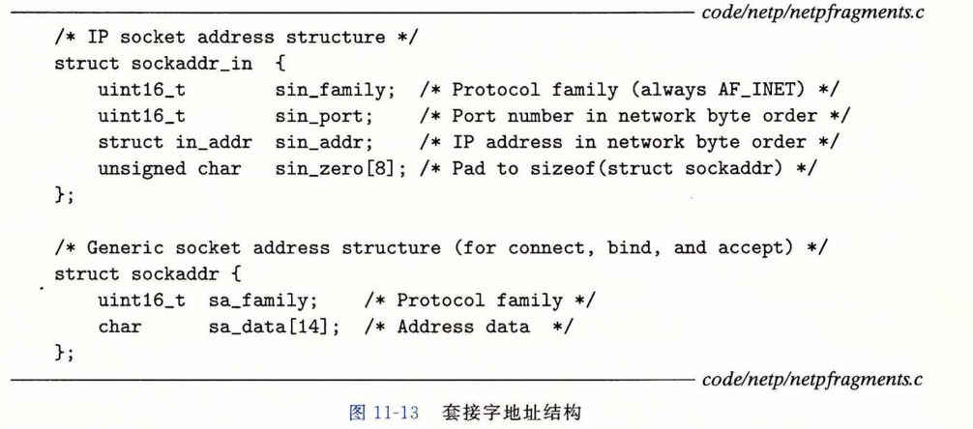
套接字地址结构
因特网的套接字地址存放在类型为sockaddr_in的16字节结构中
sin_family通常设置为AF_INEF，表示使用IPv4地址，in_addr中存放了32位IP地址
sockaddr是更为通用的套接字地址结构

Slide 5
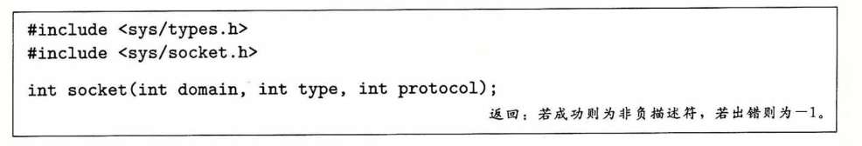
套接字接口函数
socket函数
客户端和服务器调用，创建一个套接字描述符
要使套接字成为连接的一个端点，可以用如下方式调用socket函数

Slide 6
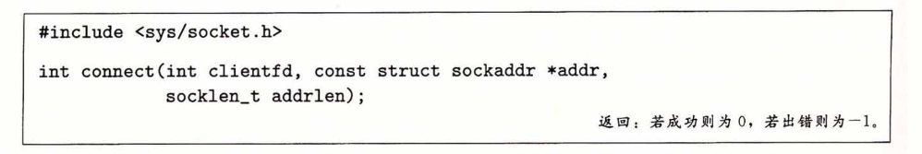

connect函数
客户端调用函数，建立与服务器的连接
若连接成功，则clientfd可以准备读写，并且得到的连接由如下套接字对刻画

Slide 7
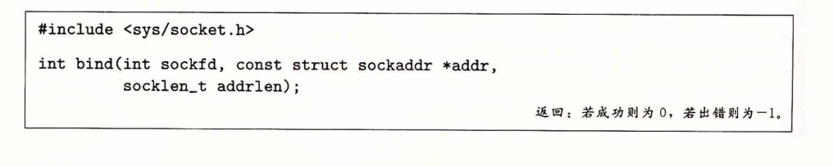
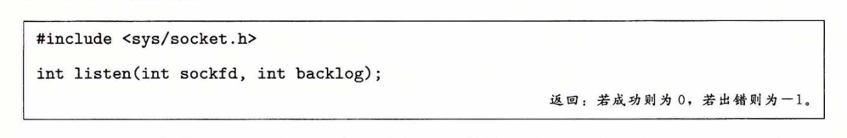
bind函数
服务器调用，将服务器套接字地址与套接字描述符sockfd联系起来
listen函数
服务器调用，将sockfd从主动套接字转换成监听套接字，该套接字可以接受来自客户端的请求

Slide 8
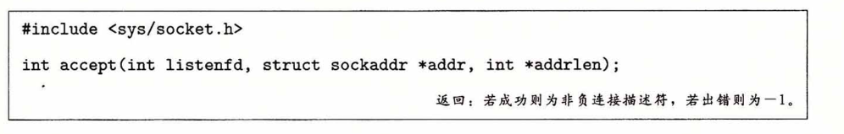
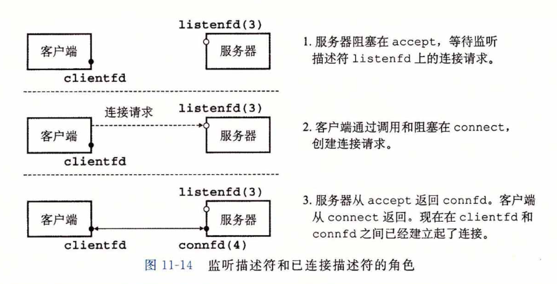
accept函数
服务器调用，等待来自客户端的连接请求到达侦听描述符listenfd，创建一个已连接描述符
注意侦听描述符与已连接描述符的区别。前者通常只创建一次，存在于服务器的整个生命周期；后者在服务器每次接受连接请求时都会创建一次。

Slide 9
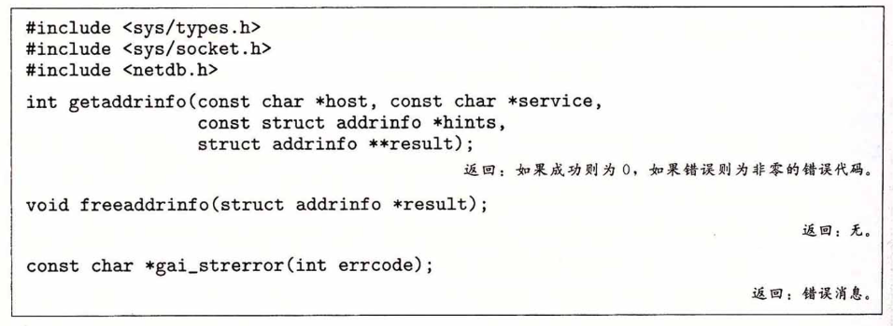
getaddrinfo函数
getaddrinfo函数将主机名、主机地址、服务名和端口号的字符串表示转换成套接字地址结构
getaddrinfo函数将一个指向addrinfo结构的链表的指针赋给result

Slide 10
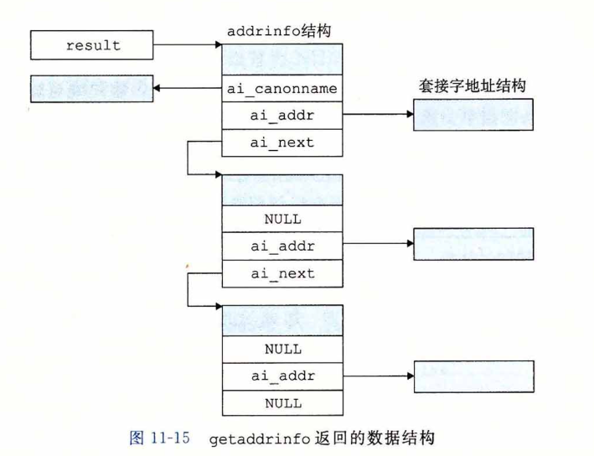
getaddrinfo函数
addrinfo结构链表中的每个addrinfo都存有
一个套接字地址结构。
对于客户端，在调用getaddrinfo后，遍历这
个列表，依次尝试每个套接字地址，直到调
用socket和connect成功，建立起连接。
对于服务器，调用getaddrinfo后，遍历这
个列表，尝试每个套接字地址，直到调用
socket和bind成功
程序最后调用freeaddrinfo，释放该列表

Slide 11

getaddrinfo函数
Host可以是域名，也可以是数字地址（如点分十进制IP地址），service可以是服务名（如http），也可以是
十进制端口号。二者可以设置为NULL，但必须至少指定一个
hints是一个addrinfo结构，提供对getaddrinfo返回的addrinfo列表的控制

Slide 12
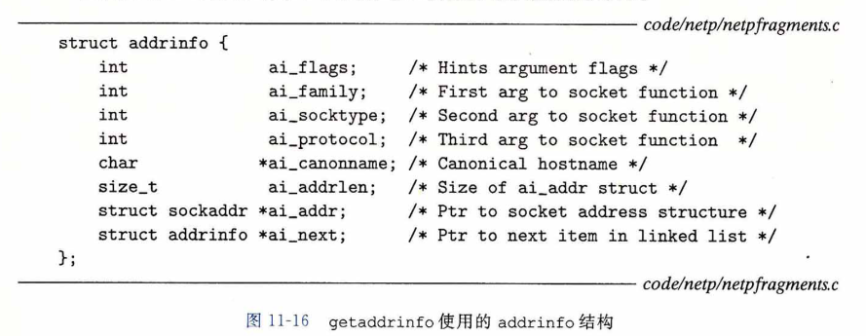
getaddrinfo函数
addrinfo结构
hints参数只能设置其中的ai_family, ai_socktype, ai_protocol和ai_flags字段，其余字段设置为0

Slide 13
addrinfo结构
ai_family设置为AF_INET则将列表中的套接字地址设置为IPv4地址；设置为AF_INET6则设置为IPv6地址
对于每个与host关联的地址，getaddrinfo函数默认最多返回三个addrinfo结构，每个的ai_socktype字段
不同：连接、数据报与原始套接字。将hints的ai_socktype设置为SOCK_STREAM将列表限制为对每个地址
最多一个addrinfo结构，该结构的套接字地址可以作为连接的一个端点
ai_flags字段是位掩码，可以通过把各种值用OR组合得到该掩码
AI_ADDRCONFIG：当主机使用IPv4地址时，getaddrinfo就返回IPv4地址，IPv6同理
AI_CANONNAME：ai_canonname字段默认为NULL，如果设置了该标志，则列表中的第一个addrinfo
结构的ai_canonname字段指向host的官方名
AI_NUMERICSERV：强制参数service为端口号
AI_PASSIVE：设置该标志，告诉函数返回的套接字地址可能被服务器用作监听套接字，此时host要设置
为NULL，并且得到的套接字地址结构中的地址字段是通配符地址

Slide 14
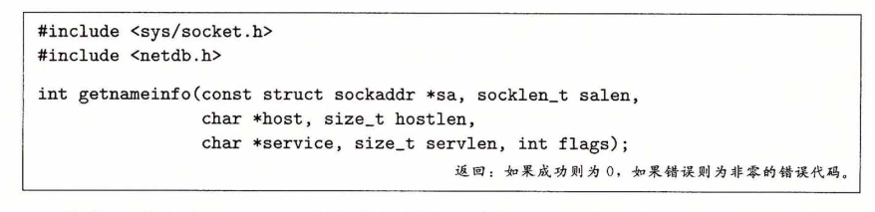
getnameinfo函数
将一个套接字地址结构转换成相应的主机和服务名字符串
函数会将套接字地址结构sa转换成对应的主机和服务名字符串，并复制到host和service缓冲区
flags是位掩码:
NI_NUMERICHOST: 设置该标志，会使得该函数返回一个数字地址字符串
NI_NUMERICSERV: 设置该标志，简单地返回端口号

Slide 15
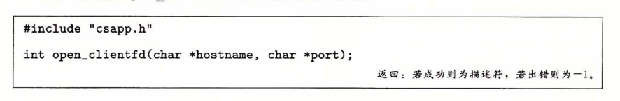
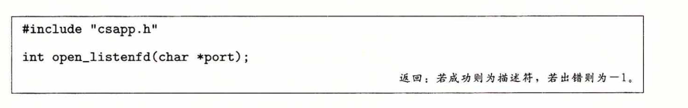
套接字接口辅助函数
用高级的辅助函数包装套接字接口函数，得到open_clientfd和open_listenfd函数
open_clientfd函数
open_clientfd函数建立与服务器的连接，该服务器运行在主机hostname上，并在端口号port上监听连接请求
open_listenfd函数
open_listenfd函数打开并返回一个监听描述符，该描述符准备好在端口port上接受连接请求

Slide 16
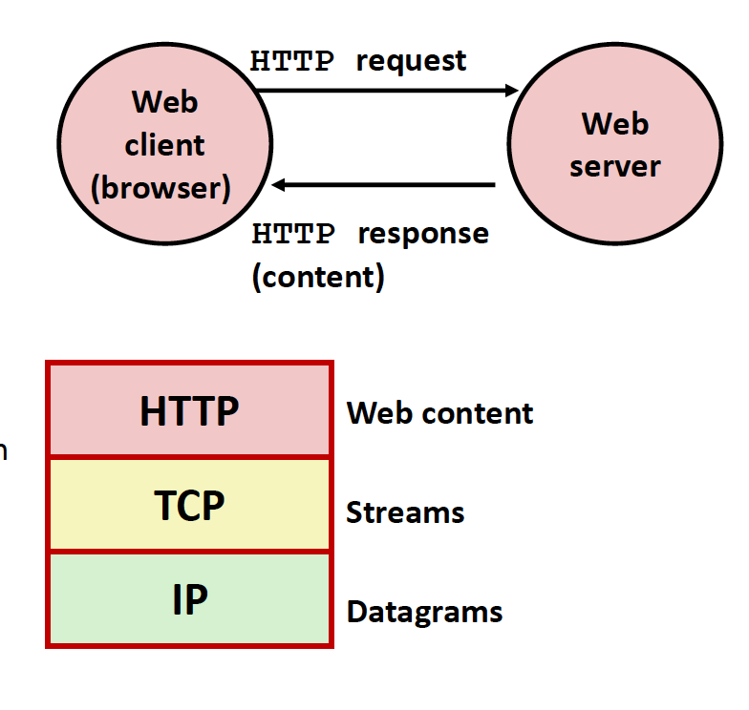
Web服务器-基础
客户端和服务器交互使用HTTP协议
HTML（超文本标记语言）
特殊之处：页面可以包含指针，创建超链接
Notes:
1.建立TCP链接
2.客户端请求Web内容
3.服务器返回内容
4.关闭连接

Slide 17
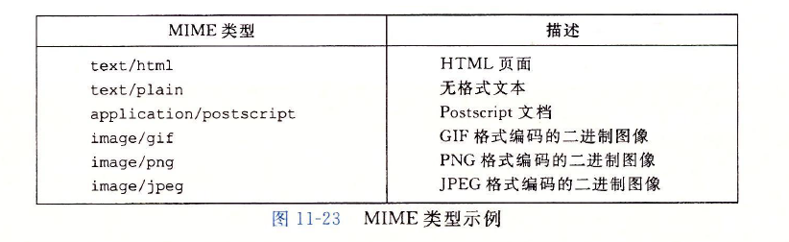
Web内容
MIME类型
静态内容：磁盘文件，返回给客户端的过程叫服务静态内容
动态内容：可执行文件，运行可执行文件并将输出返回客户端
每条由Web服务器返回的内容都是和它管理的某个文件相关联的（URL）
前缀http://www.google.com:80
后缀/index.html
/cgi-bin/adder?15000&213
cgi-bin指示动态内容
? 分隔文件名和参数 & 分隔每个参数 + 或 %20 空格
Notes:
/为最小的后缀，默认index.html

Slide 18
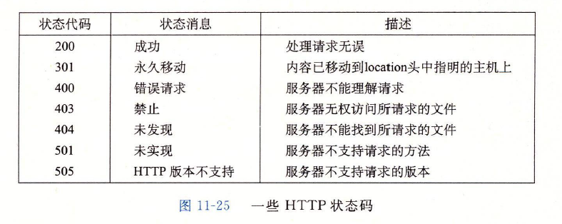
HTTP事务
请求命令
<method> <uri> <version>
URI统一资源标识符
URL是一种URI
对于Proxy是完整的URL，对于服务器是URL的后缀
Header: <header name>: <header data>
响应
Response Line <version> <status code> <status msg>
Response Header <header name>: <header data>
Response Body – 被请求的内容
每个文本行都要由一对回车&换行符结束(\r\n)
Notes:
Method通常为GET

Slide 19
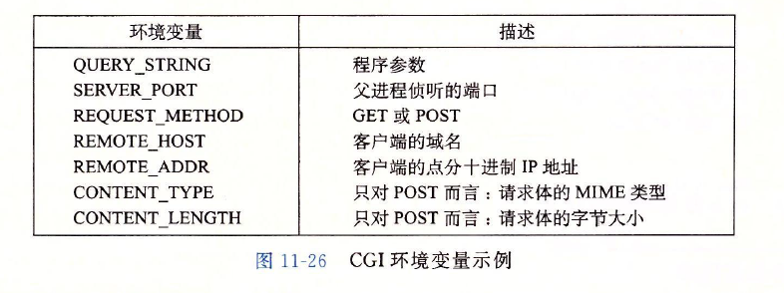
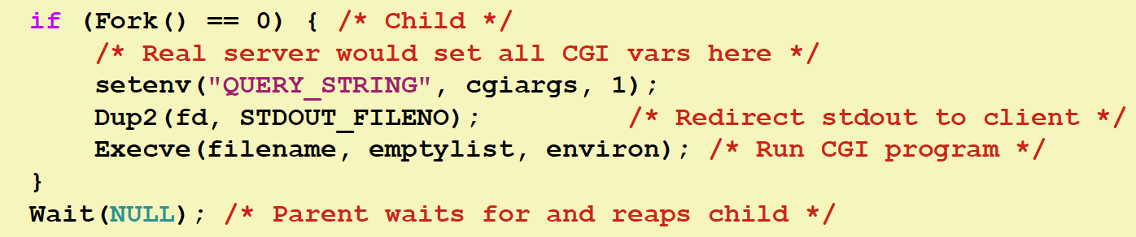
服务动态内容
1.客户端将参数传递给服务器
2.服务器将参数传递给子进程
环境变量QUERY_STRING
3.将其他信息传给子进程
Fork子进程并且execve
4.将输出重定向到客户端

Slide 20
Tiny Web Server
main程序
在通过调用 open_ listenfd 函数打开一个监听套接字以后， TINY执行典型的无限服务器循环，不断地接受连接请求，执行事物，并关闭连接的它那一端
doit函数
rio_readlineb 函数读取请求行
将 URI 解析为一个文件名和一个可能为 CGI 参数字符串
设置一个标志， 表明请求的是静态内容还是动态内容
静态——普通文件，有读权
动态——可执行文件
clienterror 函数
发送一个 HTTP 响应到客户端，在响应行中包含相应的状态码和状态消息。
rio_writen函数

Slide 21
read_requesthdrs 函数
处理请求报头
parse_uri 函数
解析URI
得到CGI参数，路径名
serve_static 函数
发送一个 HTTP 响应，其主体包含一个本地文件的内容
检查文件名的后缀来判断文件类型，并且发送响应行和响应报头给客户端
serve_dynamic 函数
TINY 通过派生一个子进程并在子进程的上下文中运行一个 CGI 程序，来提供各种类型的动态内容。

Slide 22
